Slide 1
Jump And Run
Bauhofer, Hofer, Knoflach

Slide 2
Musskriterien
Spiel starten
Charakter muss im Spiel laufen, springen können
Charakter muss auf Hindernisse springen können und diese überspringen können (Kollisionserkennung)
Gegner im Spiel

Slide 3
Produktumgebung
XNA – Game – Studio von Microsoft Visual Studio (NET Framework 4.0).
Programmiersprache: C#

Slide 4
XNA
Kapselt Funktionen von DirectX 9.0
2D: SpriteBatch, Texture, Rectangle
Kollision: Rectangle-Methoden

Slide 5
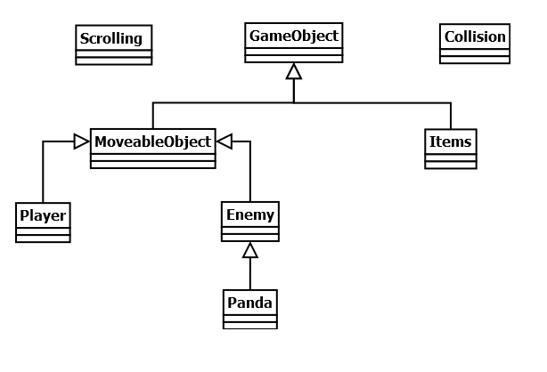
Klassenstruktur (Baum)

Slide 6

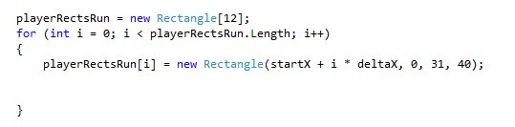
Animationen

Slide 7
Kollision

Slide 8
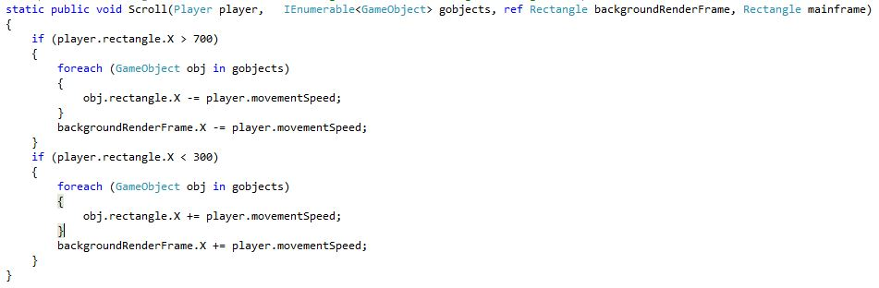
Sidescrolling
Player Rectangle an bestimmter Positon => Hintergrund wird verschoben

Slide 9
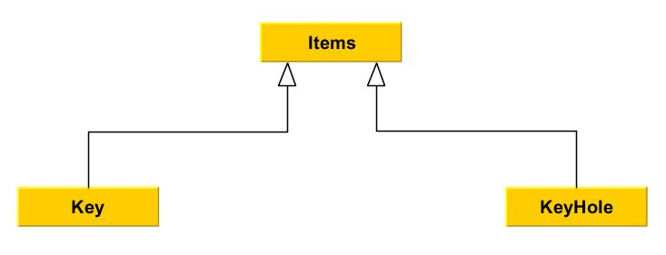
Items
Konstruktoren überschreiben
Methode ItemPickup –> Player

Slide 10
KI - Gegner

Slide 11
Kannkriterien
Charakter soll schießen können(zielen mit der Maus )
Spiel speichern
Highscore anzeigen
Upgrades (schneller laufen, höher springen, mehr Leben usw.)
verschiedene Level

Slide 12
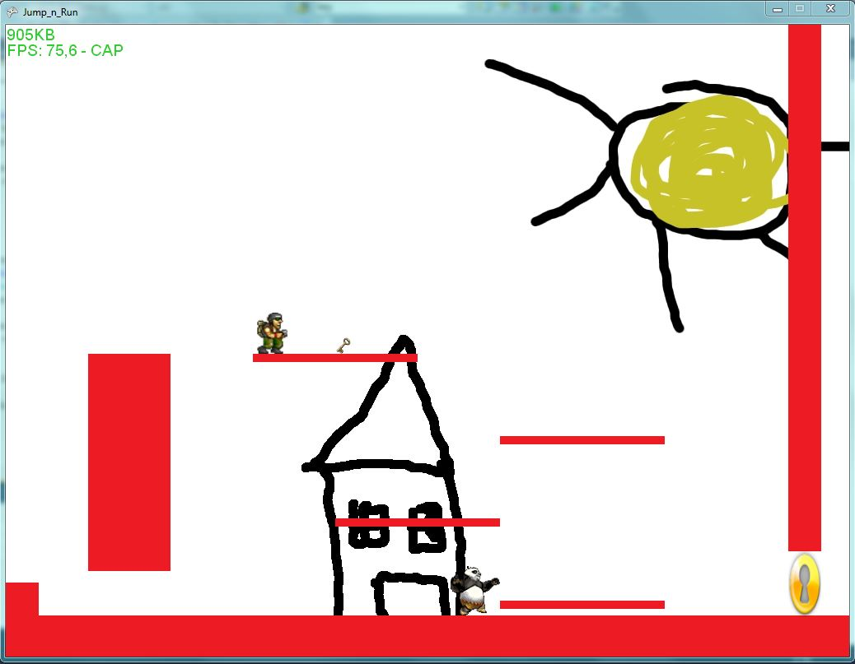
Vielen Dank für Ihre Aufmerksamkeit

